Slide 1
Защита проекта WebServer+API
Название проекта: “Si.Trino”
Подготовил
Ученик 9 класса
МАОУ «Лицей №29»
Егоров Кирилл

Slide 2
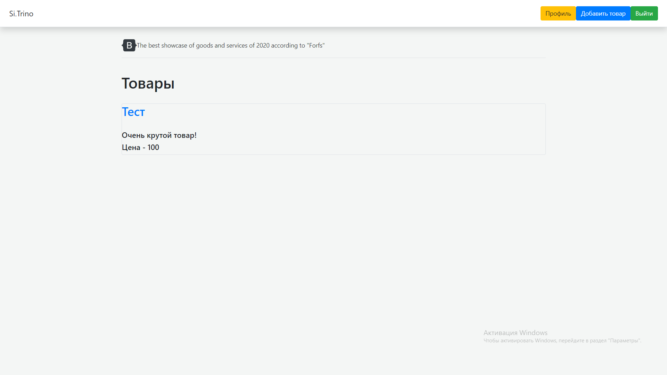
Идея проекта

Slide 3
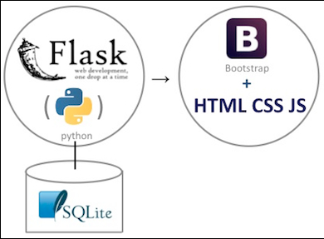
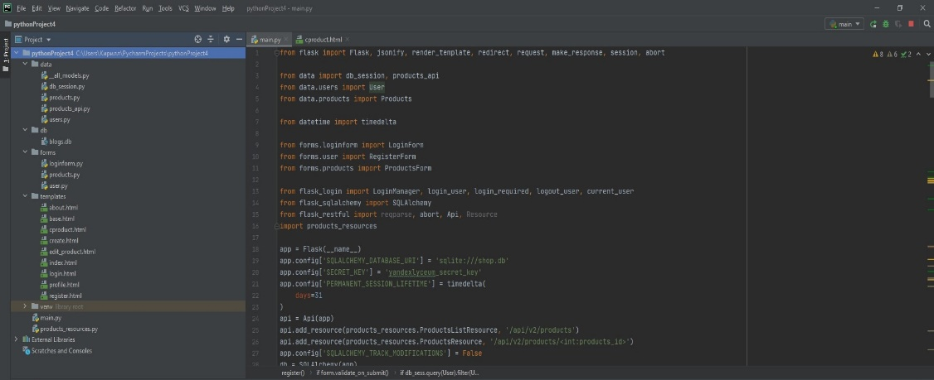
Реализация идеи

Slide 4
Заключение

Slide 5
Спасибо за внимание!

